Slide 1
MÔN : ĐẠO ĐỨC LỚP 1
Giáo viên: Ngô Thị Tươi
Đơn vị : Trường Tiểu học Toàn Thắng – Tiên Thắng
NĂM HỌC : 2025 - 2026

Slide 2




Slide 3


Để có mái tóc sạch sẽ em cần làm gì?
Để có mái tóc sạch sẽ, em cần tắm gội hàng ngày.

Slide 4
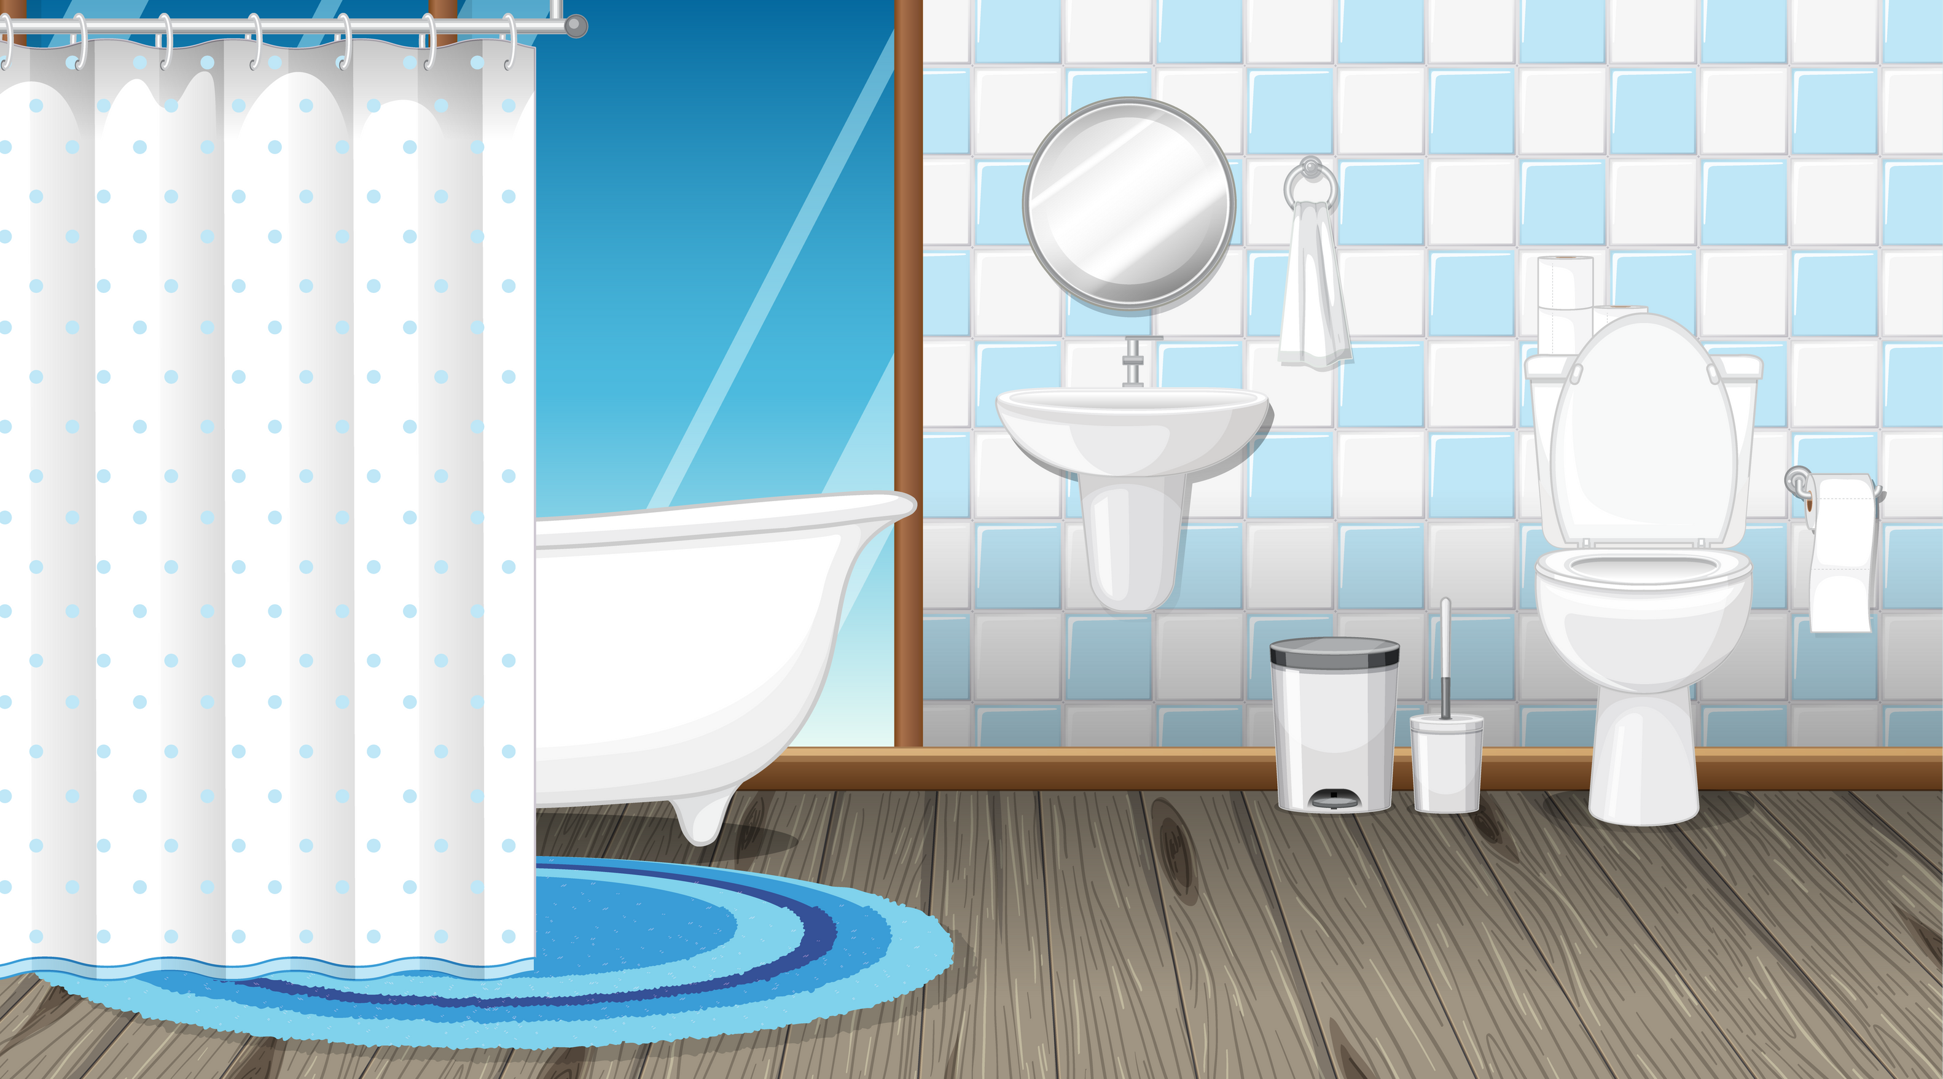



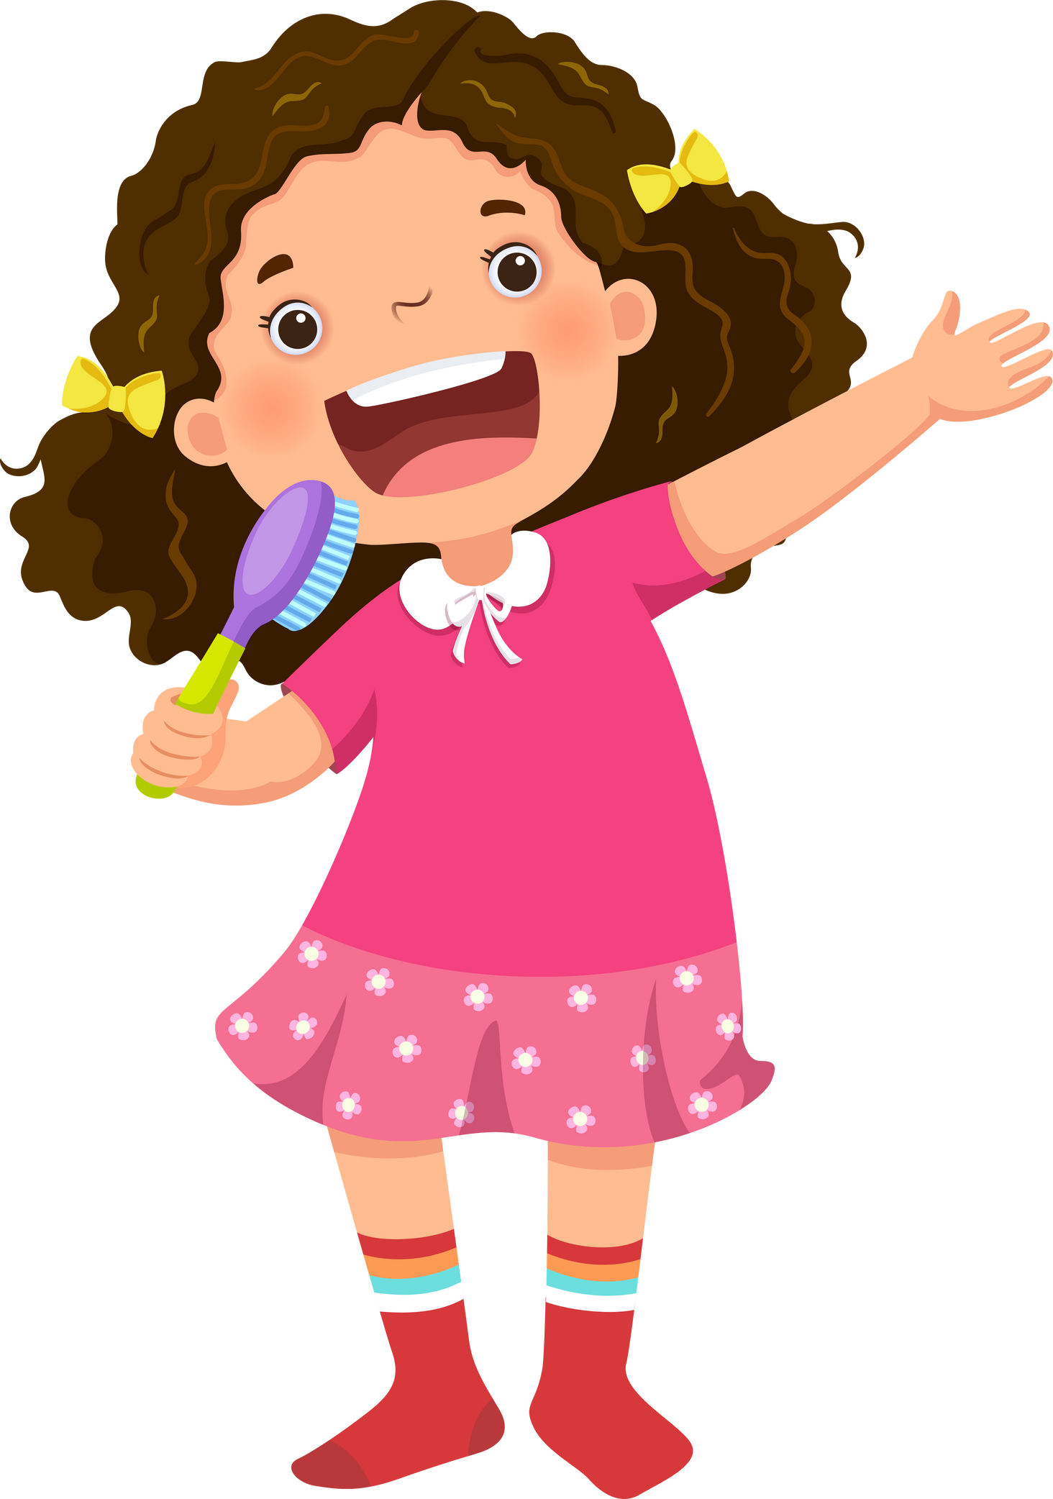
Notes:
Thiết kế: Hương Thảo – Zalo 0972115126

Slide 5



Notes:
Thiết kế: Hương Thảo – Zalo 0972115126

Slide 6


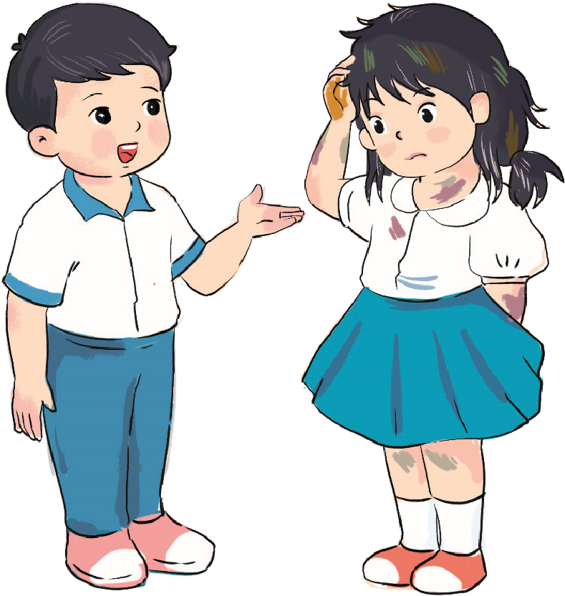

  Vì sao em cần tắm, gội hàng ngày?

Slide 7


Tắm, gội hàng ngày là cách giữ cơ thể luôn khoẻ mạnh, sạch sẽ, thơm tho. Khi cơ thể khoẻ mạnh sẽ giúp em tự tin, vui vẻ, thoải mái hơn.

Slide 8
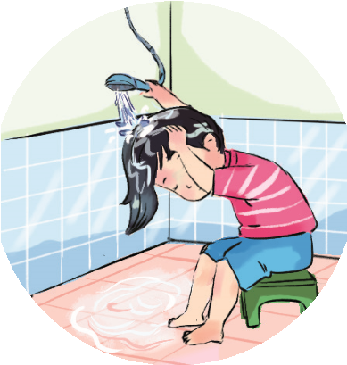
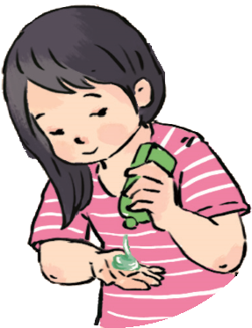
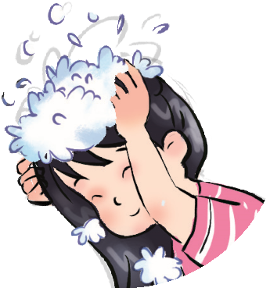
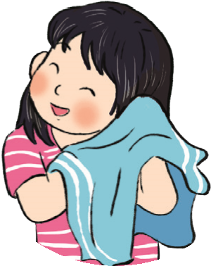
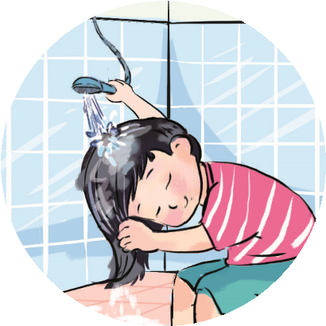
Em tắm, gội đầu như thế nào?
2
3
1
5
4

Slide 9
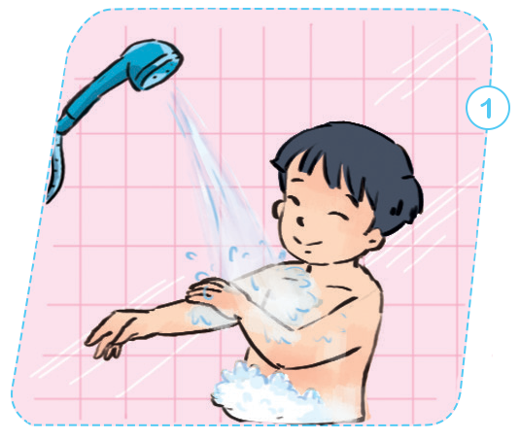
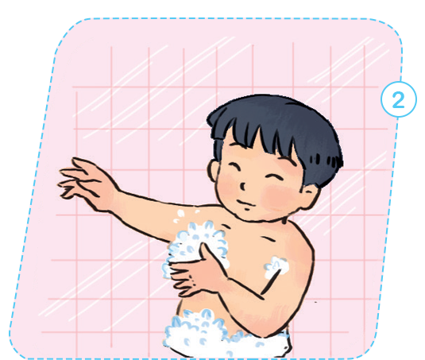
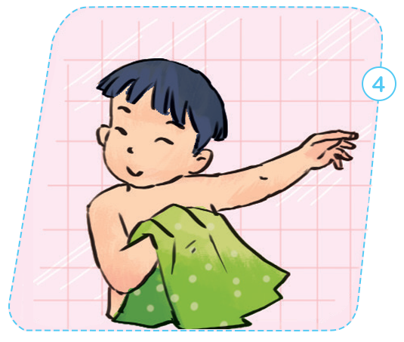
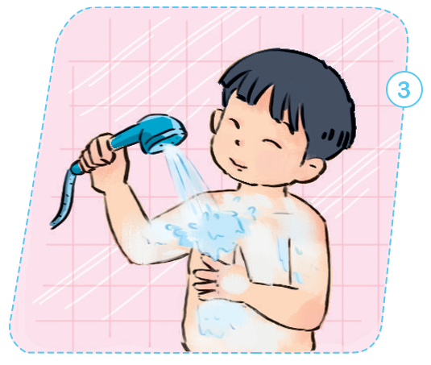
Em tắm theo các bước như thế nào?

Slide 10
Để tắm đúng cách, em cần làm theo các bước: Làm ướt người bằng nước sạch và xoa xà phòng khắp cơ thể; kì cọ, làm sạch cơ thể bằng tay hoặc bông tắm; xả lại bằng nước sạch; lau khô bằng khăn mềm.

Slide 11


Slide 12
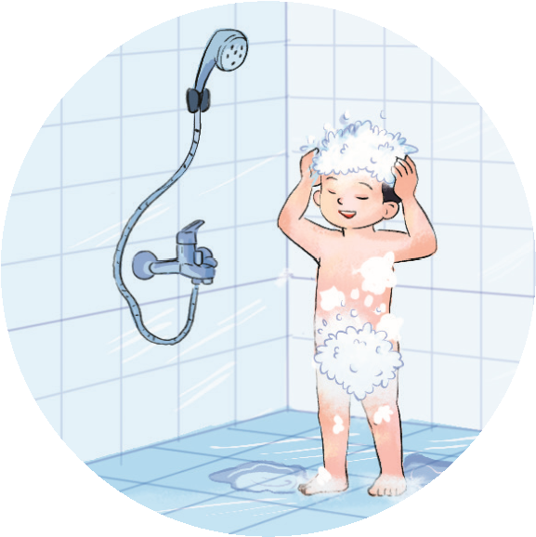
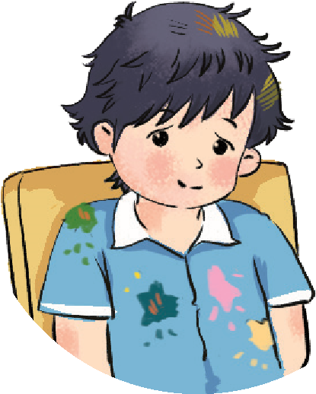
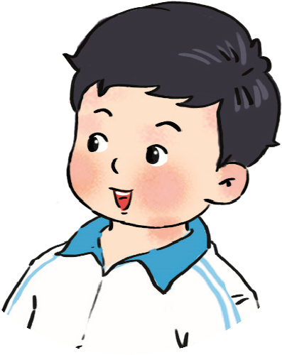
Bạn nào dưới đây đã biết giữ cơ thể sạch sẽ? Vì sao?
1
2
3
Notes:
Thiết kế: Hương Thảo – Zalo 0972115126

Slide 13
2
Bạn nam ăn mặc sạch sẽ, tóc tai gọn gàng.

Slide 14
3
Bạn nam tắm gội sạch sẽ.

Slide 15







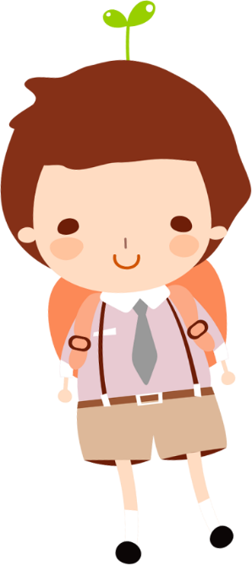


Hãy chia sẻ với các bạn cách em tắm, gội sạch sẽ
Notes:
Slide HS trình bày

Slide 16

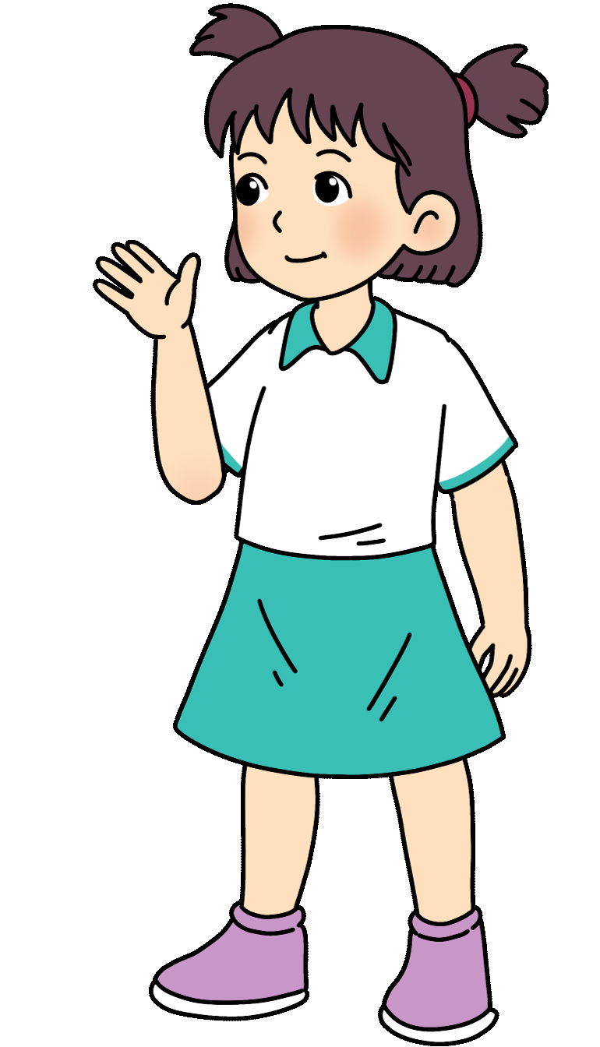

Slide 17


Slide 18
Em có lời khuyên gì cho bạn chưa biết giữ cơ thể sạch sẽ?

Slide 19

Kết luận
Là con trai các bạn nên cắt tóc gọn gàng, còn các bạn nữ có mái tóc dài thì cần chải tóc và buộc tóc ngay ngắn.
Chúng ta cần tắm gội để cơ thể luôn sạch sẽ, khỏe mạnh.

Slide 20


Bạn ơi hãy nhớ
Đầu tóc gọn gàng
Hằng ngày tắm gội
Mình càng đẹp xinh
Notes:
Thiết kế: Hương Thảo – Zalo 0972115126

Slide 21





